Slide 1
疎結合マルチクラスタ向き 分散ストレージシステム Elton の開発
G2114032 水野 拓
Notes:
ゆっくりしゃべろうね！！

Slide 2
はじめに
クラウドコンピューティングが普及
様々な企業・団体が開発・導入
クラウド基盤技術が急速に発展
コンテナ型仮想化技術の出現
Dockerが出現し、多くのクラウドサービスが導入
多くの企業・団体がDockerを支える技術を開発
Kubernetes : Cloud Native Computing Foundation
Notes:
近年，クラウドコンピューティングが普及し，様々な企業・団体が開発・導入を行っている．
それにともないクラウド基盤技術が急速に発展しており，
たとえばDockerに代表されるコンテナ型仮想化技術が出現し，多くのクラウドサービスが導入をしていたり，
Linux Foundation，Google，インテル，DockerなどメジャーなIT企業等で構成されるCloud Native Computing Foundationが昨年7月発足し，コンテナ管理フレームワークKubernetes等コンテナ運用に関わるソフトウェアの開発を委譲されている．

Slide 3
コンテナ型仮想化技術 Docker
ユーザランド＋αのみ仮想化
起動が高速
カーネルを共有
1コンテナ : 1プロセス
隔離された空間
プロセステーブル
ディレクトリツリー
ネットワーク
CPU・RAMリソース
Notes:
コンテナ型仮想化技術 Dockerとはユーザランド＋αのみを仮想化する仮想化技術で，
アプリケーションをOSごとパッケージングするというコンセプトで作られています．
Host OSとカーネルを共有しており，Host OS側から見ると1コンテナ＝1プロセスとして見えますがコンテナ側からはプロセステーブル・ディレクトリツリー・ネットワーク・CPU・RAMリソースなどの空間は隔離されて見える．
# 指差し確認
一般的なHypervisor型の仮想化技術ではHost OS上のHypervisorがハードウェアエミュレーションを行い，その上でGuest OSを動作させます．
その上でそれぞれアプリケーションが動作するという仕組みをとります．
それに対し，コンテナ型仮想化では，Host OSとコンテナがカーネルを共有することでHypervisor型のGuest OSに当たる部分をそれぞれ1つのプロセスとして扱います．Guest OSがなくなり，ハードウェアエミュレーションをする必要がなくなるため起動のオーバーヘッドが少なくなり，そのためHypervisor型に比べ，高速に起動することが出来る．

Slide 4
Dockerのポータビリティ
Dockerfile
コンテナの構成情報を記述したテキストファイル
これをもとにコンテナイメージを作成
レイヤ型ファイルシステム
Device mapper、Aufs等
変更差分をコンテナイメージに差分レイヤとして保存
コミットによるバージョニングで差分管理
Notes:
また，Dockerはポータビリティが高いという特徴も持ちます．
Dockerfileと呼ばれるコンテナの構成情報を記述したテキストファイルを元にコンテナイメージを作成するため，Dockerfileをきちんと管理しておけば，どの環境においても必ず同じコンテナを再現することを可能にするコンテナ作成における仕組みがある．
また，コンテナイメージはDevice mapper，Aufs等をレイヤ型ファイルシステムとして採用しており，変更差分をコンテナイメージに差分レイヤとして保存する．
そのため更新による影響をコンテナ内部に閉じ込め，また，Commitの操作により新たなコンテナイメージとして分岐することが出来るランタイムにおける仕組みがある．
近年分散環境におけるデータ管理ではソースコード管理システムのGitを始めCommitの操作をベースとしたデータ管理を行うことで管理の効率化を図っている．
Dockerではファイルシステムにそのコミットの操作を用いており，ある時点のファイルシステムからの分岐やイメージ作成時にキャッシュを効かせることを容易にしている．

Slide 5
Dockerを用いたハイブリッドクラウド
ピーク時にパブリッククラウドにオフロード
コンテナのため起動が高速
Notes:
こういった仕組みを持つDockerを用いることでピーク時にパブリッククラウドに対してダイナミックに負荷分散するハイブリッドクラウドを構築することが出来る．
普段の負荷が少ない状況ではプライベート環境や一部パブリッククラウドのコンテナで運用し，
負荷が集中するピーク時にはさらにコンテナを立ち上げ，負荷を分散するという仕組みがとれる．
起動が高速なコンテナを使用するので負荷に対してダイナミックにコンテナの起動・終了をすることが出来る．
こうすることでリソース余剰によるコストを抑えることができる．
実際に我々はプライベートクラウドである本学クラウドサービスセンターとパブリッククラウドのAmazon Web Servicesを連携し，Dockerを用いたハイブリッドクラウドを構築しました．

Slide 6
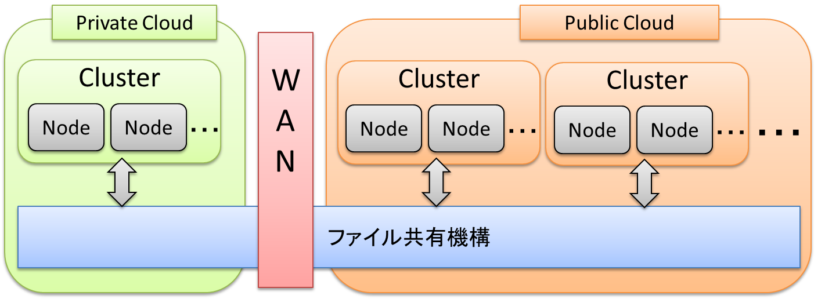
疎結合マルチクラスタ
ネットワークや管理者などが違う複数クラスタの連携
例: オンプレミスクラスタとパブリッククラウドクラスタの連携
ファイル共有機構が重要
Notes:
オンプレミスとパブリッククラウドを連携したハイブリッドクラウドのような，図のようにネットワークが異なり，Infiniband等の高速なネットワークではなくWANで接続されていたり，そもそも管理者が違うなど疎に結合した複数クラスタを疎結合マルチクラスタと定義した．
疎結合マルチクラスタを連携する場合は図のような構成をとることが多く，ファイル共有機構にはNFSやファイバチャネルSANなどがよく利用される．
本学のハイブリッドクラウドも同様の仕組みになっており，ファイル共有機構に当たる部分にDocker Registryを用いたpush/pull方式を採用している．

Slide 7
疎結合マルチクラスタ間連携の課題
ファイル共有のために分散ファイルシステムが必要
既存の分散ファイルシステムでは困難
同期トラフィックが高く通信量従量課金制でコストがかかる
常に同期する必要が無いファイルも多くオーバーヘッドが高い
拠点間VPNなど特別な機器が必要
Notes:
クラスタ間でコンテナイメージやコンテナ内で利用するファイルなどを共有する必要があるが，現行のハイブリッドクラウドの構成ではファイル共有がPush/Pull方式で変更したら共有元にPushし必要になるとPullしてくる形になっているため制約が多い．
そのため一般的な構成同様分散ファイルシステムを利用し，より扱いやすくする必要がある．
そこでNFS等既存の分散ファイルシステムの導入を検討したが，ファイル同期のトラフィックが高くなりやすいため通信量従量課金制とるパブリッククラウドではコストが高くなりやすい．
また，アプリケーションや保存データの特性によっては常に同期する必要がないケースも多くどうしてもオーバーヘッドが多くなってしまう．
セキュアな通信経路を確保する必要もあり，拠点間VPNなどで確保する際には特別な機器が必要になってしまう．
そのため最小限のコストでサービス運用をしたいハイブリッドクラウド構成では既存の分散ファイルシステムの利用は向かないという結論になりました．

Slide 8
疎結合マルチクラスタ向きストレージ基盤の検討
柔軟なファイル操作
一般的なファイルAPIを備えている
ネットワークトラフィックの抑制
ファイル同期のオーバーヘッドを低減
各種パブリッククラウドとのシームレスな連携
Amazon Web Services
Google Cloud Platform etc.
Notes:
そこで疎結合マルチクラスタに適したストレージ基盤について検討をする．
ファイル共有の基盤として，一般的なファイルAPIを備え，柔軟なファイル操作ができる分散ファイルシステムであることが必要である．
コストを抑えるため，ファイル同期のオーバーヘッドを減らしネットワークトラフィックを抑える必要がある．
オンプレミスとAmazon Web ServicesやGoogle Cloud Platform等の各種パブリッククラウドとシームレスな連携が必要である．

Slide 9
アプローチ
同期のためのトラフィックの抑制
Commitベースのデータ共有
データの取得を行わない限り伝搬しない
必要なときに必要な分だけ
不変(Immutable)なデータ管理
キャッシュが容易
分散キャッシュや永続キャッシュ
Notes:
ストレージ改良のアプローチとして，
Commitベースでデータ共有をし，データの取得をしない限り変更が伝搬しないような仕組みをとります．
アプリケーション側にCommitの操作をさせることで，バージョンを意識したファイル管理が可能になる
Commitを導入することで，必要なときに必要な分だけ共有することが可能になるので同期のためのトラフィックを抑制できます．
また，バージョン管理されたファイルをImmutableなデータとして管理することでキャッシュを容易にするといったアプローチのストレージ基盤を目標とする．

Slide 10
不変(Immutable)なデータ管理
通常
Immutable
更新
更新
更新
Notes:
Immutableなデータ管理とは通常，ファイルに対して更新が行われるとそのファイルがそのまま上書きされ，歴史は残されないが，Immutableな管理では，更新ごとにバージョンをつけ，別のファイルとして作成する．
以降作成したファイルは変更することなく保存する．
こうすることで，分散環境において分散キャッシュを行ったとしてもキャッシュエクスパイアのタイミング等を気にすることなく，バージョンを指定して取得を行えばファイルの変更が無いことが保証されるので必ず正しいデータを共有可能になる．
また，更新の歴史を残すためバックアップ/リストアが容易になったり，永続キャッシュが可能になるのでキャッシュを通常のローカルファイルと同様に扱うことが出来る．

Slide 11
分散ストレージシステム ー Elton
Commit based distributed file system
Commitしたタイミングでデータ共有可能
不変(Immutable)なデータ管理
作成・変更時にバージョンを発行
取得時はバージョンを指定して取得
取得後はローカルストレージでキャッシュ
SSD等の高速なストレージでキャッシュ
Immutableなので半永続的キャッシュ可能
Notes:
こういった特徴を持った疎結合マルチクラスタに向けた分散ストレージシステム Eltonというものを提案する．
Commitしたタイミングでデータ共有が可能となるCommitベースの分散ファイルシステムとして実装をし，
作成・変更時にバージョンを発行し，Immutableな形でデータ管理をする．
取得時はバージョンを指定して取得することでかならず正しいデータを取得することが可能になる．
また，データ管理がImmutableなので半永続的にキャッシュ可能となり取得後はSSD等の高速なストレージでローカルファイルとして扱う事ができる．
こういった特徴を持つ分散ストレージシステムとして実装する．

Slide 12
Eltonの構成要素
Elton Master
バージョン管理・発行を行うメタデータサーバ
ファイルキャッシュの探索・プロキシ
バックアップ・キャッシュのスケジューリング
Elton Slave
HTTPインタフェースを提供するキャッシュサーバ
Eltonfs
ファイルシステムインタフェース
Docker Volume Plugin for Eltonfs
Docker用ファイルシステムインタフェース
Notes:
EltonはElton Master，Elton Slave，Eltonfs，Docker Volume Plugin for Eltonfsで構成される．
Elton Masterはバージョン管理・発行を行うメタデータサーバとして動作する．
各ノードで保存されているファイルKeyと最新バージョン番号，ファイルの各バージョンがどこのノードで管理されているかが保存されている．
この情報を元に新規バージョンの発行・ファイル取得リクエスト時にどのノードにあるかの探索，担当ノードへの取得リクエストプロキシ，バックアップ・キャッシュのスケジューリングなどの機能を持っている．
Elton SlaveはEltonでファイルを扱うためのHTTPインタフェースを提供するキャッシュサーバとして動作する．
Elton Masterに対してファイルの作成・更新等のメタデータの送信，ファイル取得の際には Master へのリクエストの送信やローカルでのファイルキャッシュを行う機能を備えている.
EltonfsはEltonでファイルを扱うためのファイルシステムインタフェースでFUSEベースのファイルシステムとして動作する．
大きな特徴として,ファイルシステムのディレクトリツリーも 1 つのファイルとして Elton で管理する点である.こうすることでさまざまなディレクトリツリーそのものを共有可能になる.
Docker Volume Plugin for Eltonfs は Eltonfs を使って Docker コンテナ内で利用するファイル群を 共有するためのものである.
Docker で提供されている Volume Plugin 機能を Eltonfs 用に用意し て利用する.

Slide 13
単一クラスタのファイル共有方法
Notes:
# 指差し確認
具体的なファイルの共有方法としてはたとえばノードAでファイルAのバージョン2が必要になった際にはまずローカルキャッシュを参照し，この場合ファイルが無いためメタデータサーバを経由してファイルの取得を行います．
ファイルAのバージョン2が管理されているのはノードCなのでCからファイルを取得してローカルキャッシュすることでデータの共有を行います．
同様にノードAでAのファイルの更新を行う際はまずメタデータサーバに対してAの最新バージョンがいくつか問い合わせ、最新バージョンは２なのでひとつインクリメントした３が返り、そのバージョン番号をもとにファイルA3を作成します。
作成後はメタデータサーバに対してA3をノードAで管理していることを伝えることですべての環境で共有可能な状態になります。

Slide 14
NFSによるファイル共有方法の比較
Notes:
それに対して、NFSによるデータ共有方法では，NFS Clientからのファイル操作が全てネットワークを通じてNFS Serverに対して実行される．
NFS Client側で一度読み込んだファイルをキャッシュすることが可能だが，他で変更があるたびにキャッシュのエクスパイア命令が送られるなど
疎結合マルチクラスタ間のデータ共有では同期トラフィックが増大し，コストが高くなったり，同期遅延による不整合が起こる可能性があります．

Slide 15
疎結合クラスタ間のファイル共有
メタデータサーバ同士を接続
Notes:
疎結合クラスタ間のファイル共有では，メタデータサーバ同士をネットワークで接続することで別のクラスターでもファイル共有が可能になる
クラスタごとにメタデータサーバを置き，メタデータサーバ同士をトンネリングで経路確保することでやりとりを可能にする．
この構成でも先ほど同様メタデータサーバに対して問い合わせをすることでファイルを共有する．
クラスタ1のメタデータサーバで管理されていないファイルについては自動的にクラスタ2のメタデータサーバに対して問い合わせをプロキシし，全体を通じてファイル管理を行う．

Slide 16
Eltonを用いた疎結合マルチクラスタ構想
メタデータサーバが永続キャッシュを管理・共有
Elton
NFS
Notes:
疎結合マルチクラスタ間におけるファイル共有の全体像はこのようになる．
メタデータサーバが各ノードにある永続キャッシュを管理・共有し，メタデータサーバ同士がネットワークでつながることで全体として共有する．
従来NFSでは中央にFile Serverを用意し，各ノードすべてが接続できる必要があったが，メタデータサーバさえネットワークでつながれば良くなるため，
疎結合クラスタ間でも，従来よりも分散システムの構成を簡略化することができる．

Slide 17
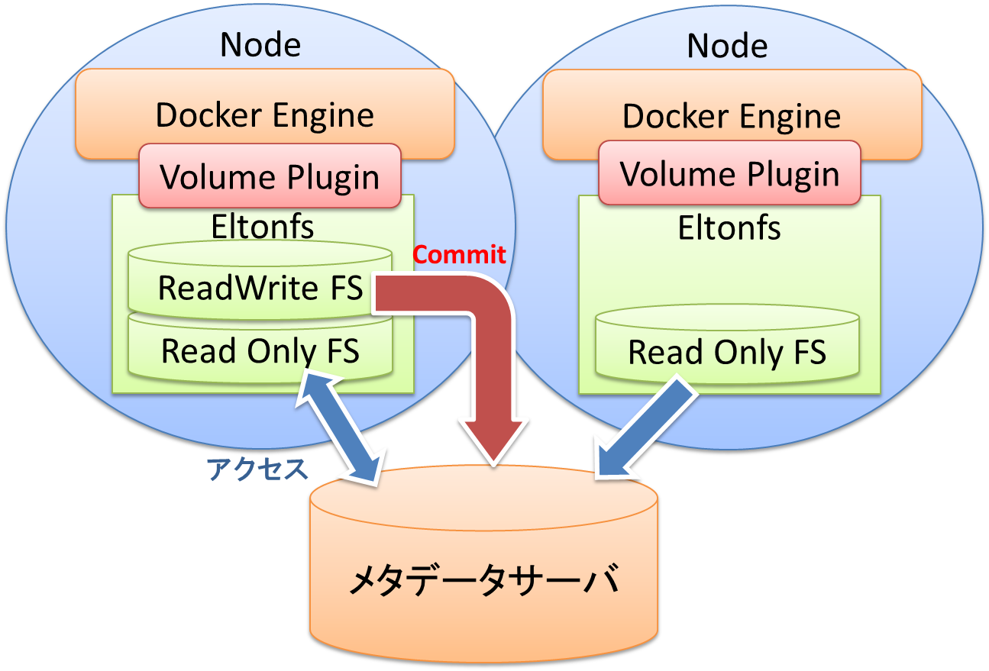
ファイルシステムとしての利用
Eltonfs・Docker Volume Plugin for Eltonfsで提供
レイヤ型ファイルシステム
Commitした段階のファイルシステムを同期
Notes:
Eltonが提供するインタフェースの利用方法として，ファイルシステムによる共有では，ストレージシステムに接続するEltonfs・Docker Volume Plugin for Eltonfsで利用する．
EltonfsはRead OnlyレイヤとRead Write可能なレイヤの2層からなるレイヤ型ファイルシステムでCommitした段階でファイルシステム全体の内容を同期する．
変更分はRead Write可能なレイヤにたまり，ある段階でCommitすることでファイルシステム全体をストレージシステムに対して同期する．
同期されたものに関しては以降Read Onlyレイヤがメタデータサーバに対してアクセス・キャッシュを行う仕組みをとる．
こうすることで，まだCommit前のデータはRead Writeレイヤに変更差分がたまり，ファイルシステムをCommitすると以降複数環境で使用可能となる．

Slide 18
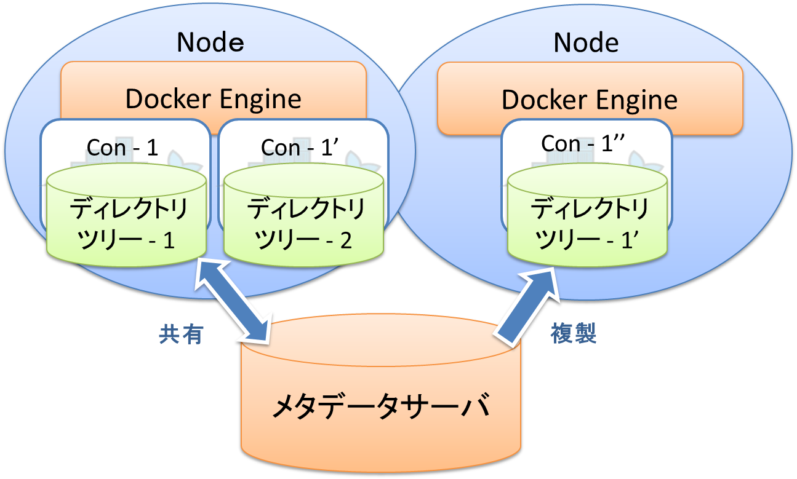
ファイルシステム利用の利点
Migratable File System
ファイルシステムの複製が容易
Notes:
このファイルシステムの利用では，たとえばDockerで利用した際に，コンテナ本体の情報は変えずEltonのファイルシステムを外付けし,メタデータサーバを経由してファイルシステム全体を共有できる.
こうすることでノード,クラスタ間をファイルシステムそのものが移動してくる感覚で利用することが可能になる.

Slide 19
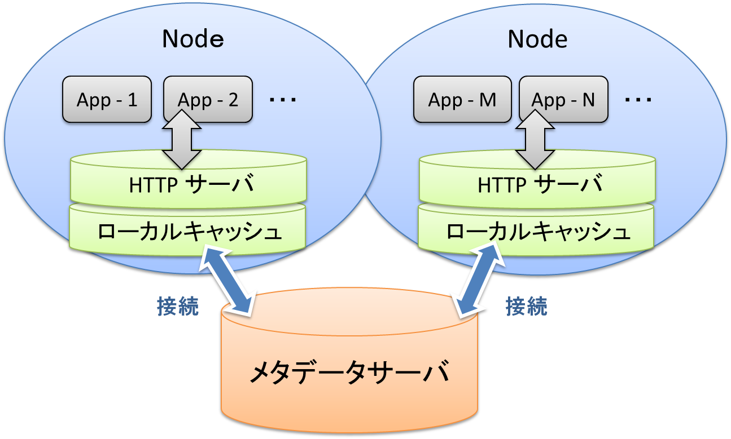
分散ストレージレイヤとしての利用
HTTPインタフェース(Elton Slave)で提供
各ノードまたは各クラスタのローカルで動作
最適化されたローカルキャッシュを配信するCDN機構
Notes:
同様にHTTPインタフェースでは，分散ストレージレイヤとして利用することができる．
Elton Slaveを各ノードまたは各クラスタのローカルで動作させ，コンテンツデリバリネットワークを構築することができる．
アプリケーションはElton SlaveからHTTP経由でコンテンツ等の習得が可能になる．
また，Elton Slaveは頻繁に利用するファイルはローカルキャッシュされる続けるため各ノード・各クラスタに最適なキャッシュが行われたCDN機構を作ることができる．

Slide 20
ストレージシステムの特徴
ファイルの更新による影響を局所化
バージョンがついたタイミングで分散可能
SSD等の高速ストレージでキャッシュ可能
⇒ ネットワークトラフィックを抑制、I/Oの高速化
キャッシュ間でデータコピーが可能
⇒ バックアップ/リストアが容易
分散システムの全体構成を簡略化
Notes:
ストレージシステムの特徴としてファイルの更新による影響を局所化できるということが挙げられる．
バージョンがついたタイミングで分散可能となり，SSD等の高速ストレージでキャッシュ可能となるため，ネットワークトラフィックが抑制できたり，I/Oの高速化を図ることが出来る．
また，Immutableなのでキャッシュ間でデータコピーが可能になるため，バックアップ/リストアが容易になる
こうすることで分散システム全体の構成を簡略化することが出来る．

Slide 21
実装
Go言語で実装
gRPC
Googleが開発しているRPCのライブラリとフレームワーク
通信層は HTTP/2
Elton全体の内部通信に使用
Protocol Buffers
Googleが開発しているシリアライズフォーマット
gRPCのデータ層のデフォルト
通信のデータ層に使用
Notes:
現在実装は全てGo言語で実装した．
内部通信にはgRPC，通信データのシリアライズフォーマットにはProtocol Buffersを使用している．
gRPCはGoogleが開発しているRPCライブラリとフレームワークで通信層はHTTP/2を使用している．
Protocol BuffersはGoogleが開発しているシリアライズフォーマットでgRPCのデータ層のデフォルトとなっている．

Slide 22
評価
ファイルシステム性能検証
ファイルシステムとしてのI/O性能を測定
XFSとEltonfsとNFSを比較して評価
ネットワークトラフィック性能検証
ファイル同期におけるネットワークトラフィックを測定
ローカル環境とAWSを連携
プライベート側で書き込み，パブリック側で3回読み込み
EltonとNFSを比較して評価
Notes:
Eltonの評価を行うため，ファイルシステム性能検証・ネットワークトラフィック性能検証の2項目で評価を行った．
ファイルシステム性能検証ではファイルシステムとしてのI/O性能測定し，XFS，Eltonfs，NFSの比較を行った．
同様にネットワークトラフィック性能検証では，プライベートクラウド環境とAWSを連携し，ファイル同期におけるネットワークトラフィックを測定し，EltonfsとNFSを比較して評価を行った．
測定のシナリオとしては，プライベートクラウド上の Eltonfs・NFS Client 用途サーバの対象ディレ クトリにファイルを書き込み，
パブリッククラウド上の Eltonfs・NFS Client 用途サーバの対象ディレク トリに共有されたファイルを読み込む
読み込みを5分間隔で3回繰り返すというシナリオで行った．
ここから時間をかけて丁寧に

Slide 23
評価に用いる環境
クラウド | 項目 | 環境
プライベート | Elton Master・NFS Server 用途サーバ | 4コア 4GBメモリ VM
 | Eltonfs・NFS Client 用途サーバ | 4コア 4GBメモリ VM
パブリック | サービス | AWS EC2
 | リージョン | 東京
 | Eltonfs・NFS Client 用途インスタンス | t2.micro
Notes:
評価に用いる環境としてプライベートクラウド環境にはElton Master・NFS Server用途のサーバとEltonfs・NFS Client用途のサーバをそれぞれ4コア 4GBメモリのVMとして用意した．
同様にパブリッククラウド環境にはEltonfs・NFS Client用途のインスタンスをAWSの東京リージョンにt2.microのEC2インスタンスとして用意した．
それぞれを連携することで評価の環境として用いる．

Slide 24
ファイルシステム性能検証 [プライベートクラウド]
プライベートクラウド上のVMを対象
XFS・Eltonfs・NFSのSequential Read/Writeを測定
項目 | XFS | Eltonfs | NFS
Sequential Read | 107170KB/sec | 86950KB/sec | 74165KB/sec
Sequential Write | 103250KB/sec | 103050KB/sec | 18565KB/sec
Notes:
プライベートクラウド上に用意したVMを対象にシーケンシャル リード/ライトの性能を測定した．
VM上で動作させているCentOS7のデフォルトのファイルシステムであるXFS，Eltonfs，NFSの3つで測定を行い，それぞれの結果は表の通りになった．
シーケンシャルリードでは，XFSが10万7170KB/sec，Eltonfsが8万6950KB/sec，NFSが7万4165KB/secとなり，
シーケンシャルライトでは，XFSが10万3250KB/sec，Eltonfsが10万3050KB/sec，NFSが1万8565KB/secとなった．
すべての項目においてEltonfsはNFSよりも性能が高くなり，ベースのファイルシステムであるXFSに近い性能が出ている．
特にEltonfsとNFSでは，書き込みにおいて性能差が顕著に出ることがわかった．

Slide 25
ファイルシステム性能検証 [パブリッククラウド]
パブリッククラウド上のインスタンスを対象
XFS・Eltonfs・NFSのSequential Read/Writeを測定
項目 | XFS | Eltonfs | NFS
Sequential Read | 72060KB/sec | 63823KB/sec | 14833KB/sec
Sequential Write | 64285KB/sec | 67253KB/sec | 28709KB/sec
Notes:
同様にパブリッククラウド上に用意したインスタンスを対象にシーケンシャル リード/ライトの性能を測定した．
インスタンス上で動作させているCentOS7のデフォルトのファイルシステムであるXFS，Eltonfs，NFSの3つで測定を行い，それぞれの結果は表の通りになった．
シーケンシャルリードでは，XFSが7万2060KB/sec，Eltonfsが6万3823KB/sec，NFSが1万4833KB/secとなり，
シーケンシャルライトでは，XFSが6万4285KB/sec，Eltonfsが6万7253KB/sec，NFSが2万8709KB/secとなった．
こちらもすべての項目においてEltonfsはNFSよりも性能が高くなり，ベースのファイルシステムであるXFSに近い性能が出ている．
NFSは，I/OをWAN越しに行うようになったため，読み書きともにEltonfsに比べて性能差が顕著に出た．

Slide 26
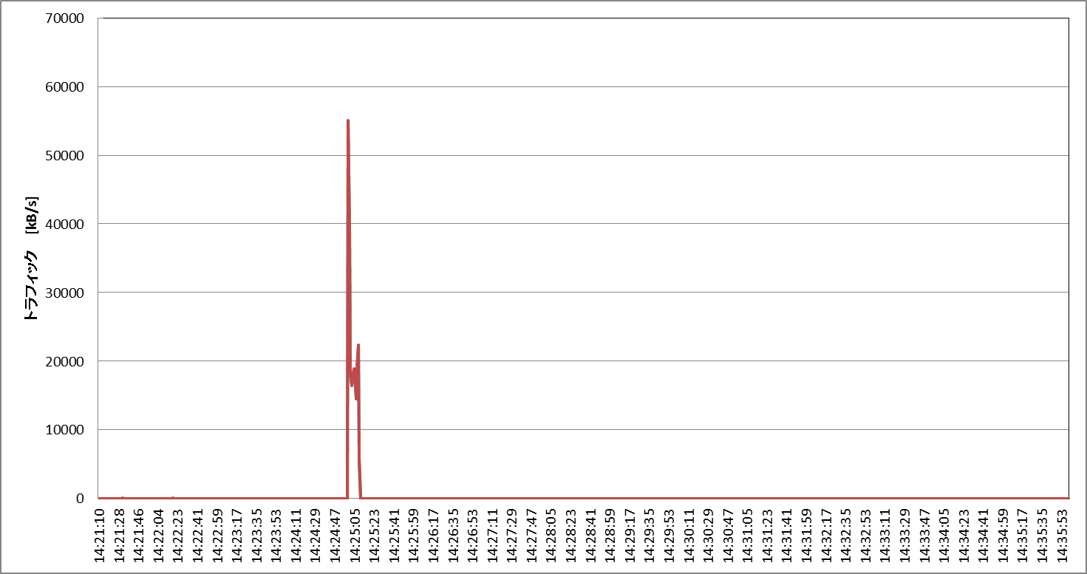
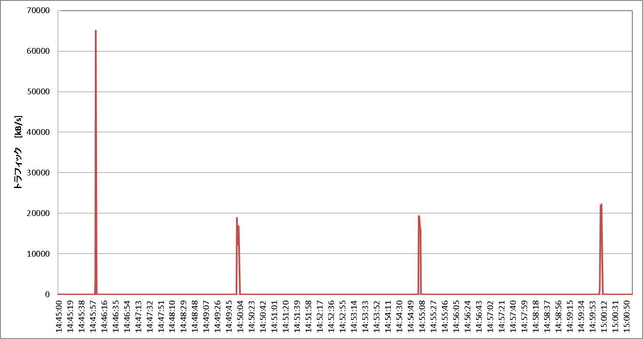
ネットワークトラフィック性能検証 [プライベートクラウド]
プライベートクラウド側のネットワークトラフィックを測定
Elton・NFSで比較
Elton
NFS
Notes:
つぎにネットワークトラフィック測定を行いました．
プライベートクラウド側のElton Master，NFSサーバのネットワークトラフィックを測定した結果がこの通りになった．
トラフィックが高いところはEltonfsが最初に読み込みを行った瞬間，NFSでは書き込みを行った瞬間になっている．
Eltonfsでは初回読み込み時のみトラフィックが上がっているが，NFSではそれ以外に読み込みを行った3回それぞれでトラフィックが上がっている．
プライベートクラウド側ではEltonの方がファイル同期の回数を減らし，トラフィックを抑えることができている事がわかる．

Slide 27
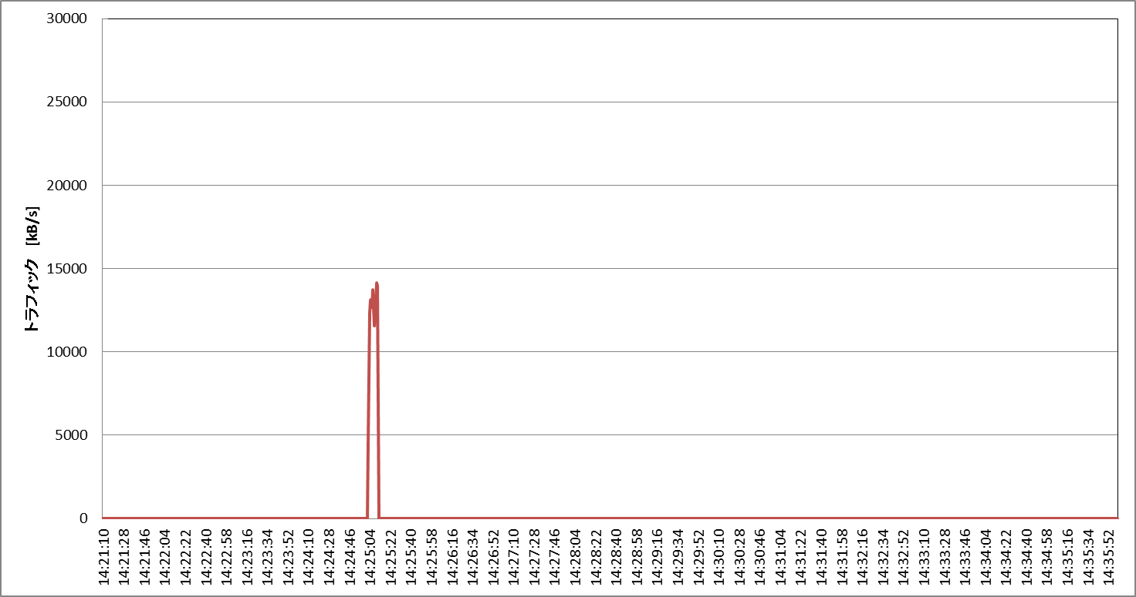
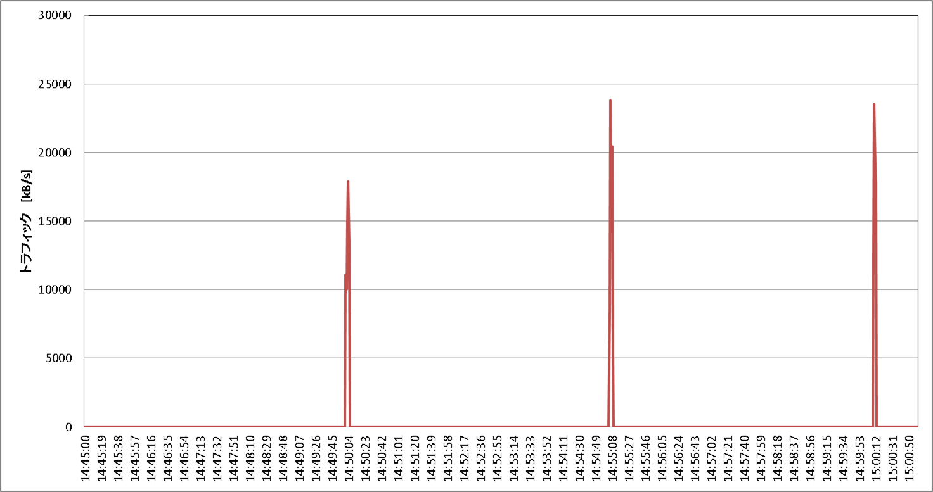
ネットワークトラフィック性能検証 [パブリッククラウド]
パブリッククラウド側のネットワークトラフィックを測定
Elton・NFSで比較
Elton
NFS
Notes:
同様にパブリッククラウド側のEltonfs，NFSクライアントのネットワークトラフィックを測定した結果がこの通りになった．
トラフィックが高いところはEltonfsが最初に読み込みを行った瞬間，NFSでは書き込みを行った3回の瞬間になっている．
このことからパブリッククラウド側から見てもEltonの方がファイル同期の回数を減らし，トラフィックを抑えることができている事がわかる．

Slide 28
まとめ
疎結合マルチクラスタ向きのストレージ基盤を実装
Eltonはストレージ基盤として実用に値する性能が出た
最小限のコストでサービス運用可能な構成が可能
今後の予定
クラウドサービスセンターでの利用
コンテンツ配信基盤として利用計画が進行中
各構成要素の改良
ストレージ管理機構の拡充
Notes:
評価の結果からEltonは疎結合マルチクラスタ向きのストレージ基盤として実用に値する性能であることがわかった．
このことから最小限のコストでサービス運用可能な構成が可能となった．
今後の予定としてコンテンツ配信基盤としてクラウドサービスセンターでの利用計画が進行しているため，それに合わせ各構成要素の改良やストレージ管理機構の拡充を行っていく予定である．

Slide 29
業績
情報処理学会 第77回全国大会
水野 拓, 古谷 文弥, 田胡 和哉 : “分散データリポジトリ Raptor の実装と評価”
古谷 文弥, 水野 拓, 田胡 和哉 : “知的財産作成を支援するクラウドアプリケーション IWB の開発 と評価“

Slide 30
関連技術
GFS(Google File System)
データセンター向き大規模分散ファイルシステム
ノードが壊れる前提で設計
複数ノードにコピーを作成
HDFS(Hadoop Distributed File System)
Hadoopの基盤ファイルシステム
ファイルをブロックにして複数ノードに分割保存
MapReduceの高速化を目的としI/O性能にフォーカス
Git
分散バージョン管理システム
ソースコードの変更履歴を保存・追尾する目的
Notes:
GFSは冗長性を重視して設計
Eltonと似たように複数ノードにコピーを作るけどこれはノードが壊れても簡単に復旧できるようにするための仕組みでトラフィックを抑えるためのキャッシュという使い方ではない
HDFSはI/Oの性能向上を重視して設計
HadoopのMapReduceの高速化がコンセプトなのでストレージ基盤という感じじゃない
そもそも上2つは密に結合したクラスタで使うことを想定してるGFSは内部通信InfinibandらしいしHDFSはI/Oの高速化なんだからネットワークがボトルネックじゃ意味ない
Gitはそもそもソースコードの管理システム
Commitベースでバージョン付きというのはEltonと特徴が似ていて実際にスクリプト言語で書かれたアプリケーションのデプロイとかはローカルからGitにPushして，サーバ側でPullしてその段階のディレクトリツリーを共有するみたいな使い方もする．
でも基本全Push/Pullだから必要なものだけってわけにも行かない．
でもこの辺から設計に影響をもらってるよ

